Slide 1
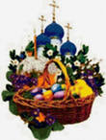
Символы и традиции празднования Пасхи в разных странах
Муниципальное общеобразовательное учреждение
«Большаковская средняя общеобразовательная школа»
Любинского района
Попова Татьяна Анатольевна
учитель истории и обществознания
2011г.

Slide 2
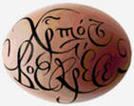
Страна | Символ | Традиция
1.Россия | Пасхальное яйцо | Семейный праздник. На пасху пекут куличи, пасху, красят яйца. Главной традицией является обычай дарить, обмениваться друг с другом крашенными яйцами. При встрече люди приветствуют друг друга словами «Христос воскресе!» и слышат в ответ «Воистину воскресе!» и обмениваются яйцами. Одаривают друг друга яйцами-сувенирами. Любимая пасхальная забава – катание яиц, а также стукают одним яйцом о другое. Сооружаются качели, карусели. Проходят гулянья – Красная горка.
2.Украина |  | Традиция в ночь не спать иначе проспишь все на свете. Вечером все идут в церковь на всенощную. В корзинках несут – сало, хрен, печень, голубцы, то на что способна кулинарная фантазия, кроме водки. Проходит торжественная церемония, где освящается и благословляется добро. По возвращению домой, перед тем, как сесть за стол девушки умываются водой, в которой лежит свяченое пасхальное яйцо, чтобы стать еще красивее. Начинается обед с кулича при этом крошки нельзя ронять и выбрасывать – к несчастью. Пасхальные забавы – битки (стучат одним яйцом об другое).

Slide 3
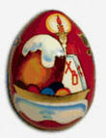
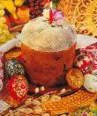
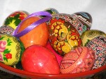
Страна | Символ | Традиция
3.Молдова | Пасхальное яйцо | Проходит в два дня — воскресенье и последующий за ним понедельник. Пасха начинается в воскресную ночь. Приходят в церковь для богослужения и освящения куличей, пасхи, крашенных яиц. Пасхальный стол состоит из таких блюд — кулич с творогом, жамбо (окорок) в тесте, рэсол (холодец из петуха), вино. Дети играют стукаясь и разбивая крашенные яйца. Этот день посвящают отдыху и походам по гостям, выезжают на природу, первые весенние пикники.
4.Венгрия |  | В этот день очень рано-рано утром детям в постель кладут маленький подарок, чтобы они с утра их обнаружили. Пасхальный завтрак — пасхальные яйца, копченная и варенная ветчина, хрен, пирог-плетенка и горячий шоколад. Посещение церкви. В понедельник молодежь развлекается традиционно «окроплением» - обливание девушек с ног до головы из ведра водой, обрызгивание духами. За это требовали парни у девушек поцелуй или расписное яичко.

Slide 4
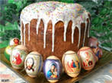
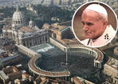
Страна | Символ | Традиция
5.Болгария | Пасхальное яйцо | На Пасху много крашенных яиц выкладываются вокруг большого пасхального хлеба. Как и в России, болгары «чокаются» пасхальными яйцами.
6.Италия |  | Жители Италии на Пасху собираются на главной площади Рима, чтобы услышать поздравления Папы. Испокон веков главное блюдо – баранина с жареными артишоками, салатом из сладкого перца, оливок и помидоров, соленый пирог с яйцами и сыром. Обязательное для Пасхи – Коломба (что-то вроде нашей пасхи). На следующий день после Пасхи итальянцы ходят на пикники.

Slide 5
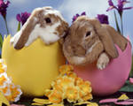
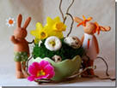
Страна | Символ | Традиция
7.Америка | Пасхальный заяц, кролик | Уличные шествия. Люди одеваются в яркие одежды. Обязательным считается посещение церкви. Возносят молитвы во славу Господа. Любимая игра на Пасху – катание яиц по наклонному газону (у Белого Дома). Главное блюдо-картофель и ветчина с ананасами, десерт – фруктовые салаты. Подарок на Пасху это корзины от «пасхального зайчика» с крашеными яйцами и сладости. Каждое яйцо по традиции содержит вопрос и человек, получивший такое яйцо, должен непременно ответить на него.
8.Германия |  | Главной традицией является разведение большого костра, катание яиц со склона. В пасхальное утро глава семьи прячет в доме пасхальные подарки и все члены семьи принимаются их искать. Затем праздничный завтрак. Главное блюдо – запеченная рыба, десерт печенье различных форм. На столе обязательно букет нарциссов. После обеда принята ходить в гости, поздравлять всех с праздником. Гостей угощают чаем с шоколадным печеньем.

Slide 6
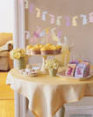
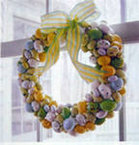
Страна | Символ | Традиция
9.Франция | Пасхальный колокольчик | Семейный праздник – застолье с традиционными молитвами и подарками. Обязательное посещение церкви. В день Пасхи родители прячут в детских комнатах шоколадные яйца, а дети должны их найти. Главное блюдо – жаренный цыпленок, десерт – пирожные с шоколадной начинкой. Дома украшаются красными лентами и разноцветными гирляндами.
10.Польша | Пасхальный венок | Народные гуляния с песнями и хороводами вокруг костра. Хорошая примета –умыться из ручья. Это, по поверью, силу и здоровье. Девушки плетут венки из цветов и лекарственных трав. Мужчины на Пасху ходят с прутиками и легко стегают ими проходящих мимо девушек. Считается, что отшлепанная девушка станет красивее и удачливее. На Пасху принято печь «бабы» (из сладкого дрожжевого теста) и «мазурики» (песочный пирог, украшенный сахарными яйцами). Печь выпечку принято в четверг, но только не в пятницу. Если нерадивая хозяйка возьмется за дело в пятницу, то наказание ждет всех – засуха и неурожай. Избежать этого можно если замочить корыто в котором она месила тесто в озере.

Slide 7
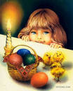
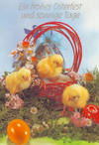
Страна | Символ | Традиция
11.Швеция | Пасхальные цыплята | В этот день считают, что в пасхальный праздник вся нечистая сила выходит на улицу, поэтому главной традицией у шведов считается разведение костров призванных отпугивать всю нечисть. Дети одеваются в наряды ведьм и колдунов и ходят по домам, требуя сладости. Пасхальные яйца делают из разноцветной бумаги, а начинкой служит конфета. В доме обязательно ставят букет из пестрых цветов.
12.Исландия | Пасхальный цыпленок | Отмечают очень весело. Основным пасхальным подарком является яйцо расписанное вручную специальными кисточками и красками или красят в луковой шелухе и устраивают на голове игрушечного цыпленка. Всем знакомым дарят карточки и открытки с пожеланиями, которые призваны помочь в дальнейшем данному человеку. Основное блюдо- ягненок, запеченный с овощами и рисом, десерт- двухцветное печенье.

Slide 8
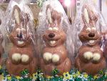
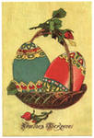
Страна | Символ | Традиция
13.Австралия | Пасхальный кролик | Отмечают на природе (лес или горы). Считают, что в этот день воздух становится чистым, а вода в источниках- подобна святой воде. Главное блюдо - жареная баранина или цыпленок, десерт – торт-безе. Кондитеры выпускают к празднику шоколадные яйца разных цветов и размеров. Самые популярные – яйца в виде пасхального кролика и билби, редкого австралийского животного. Австралийцы считают, что если набрать пасхальной воды и хранить её в течение года, то для молодых это будет значить долгая и счастливая семья.
14.Великобритания | Пасхальная корзина | Главный праздник в году. В церквях проходят службы и концерты с органной музыкой. На улицах детям принято дарить конфеты и игрушки. Главное блюдо – запеченная барашка с овощами, пасхальный торт, крестовые булочки. Друзьям и родственникам дарят шоколадные яйца. Вечером проходят карнавалы с ярко одетыми участниками.

Slide 9
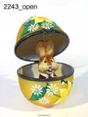
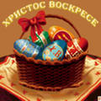
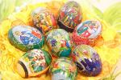
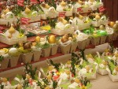
Страна | Символ | Традиция
15.Канада | 1.Пасхальный заяц, кролик 2.Горящая свеча | Готовятся задолго до прихода Пасхи. Семейный праздник. В подарок преподносится пасхальная корзинка с окрашенными яйцами и сладостями. Праздничный обед состоит из пасхально -традиционных блюд — пирог с овощами и яйцами из 33 коржей тончайшего теста, каждый символизирует один год жизни Иисуса.
16.Литва | Пасхальное яйцо | В этот день проходят праздничные богослужения, люди задерживаются на площади городской ратуши. Там они все принимают участие в сооружении огромной пасхальной пирамиды (около 30 тыс. крашенных яиц), которую торжественно открывают городские власти. Пасхальную пирамиду затем разбирают и отправляют по детским домам, домам престарелых.

